Slide 1
Формування плану роботи Координаційної ради з питань охорони навколишнього природного середовища Азовського регіону

Slide 2
Підготовчий етап
1. Членами координаційної ради надані пропозиції щодо визначення екологічних проблем регіону та запропоновані шляхи їх вирішення. (Пропозиції надішли від 12 членів ради).
2. Здійснено узагальнення даних пропозицій та сформовано узагальнену схему екологічних проблем регіону за 8 напрямками.
3. Зараз формуються робочі групи для кожного з пріоритетних напрямків.
4. Розробляються механізми взаємодії між державними органами та науковцями регіону.

Slide 3
Особливості взаємодії органів влади та науковців з Координаційною радою та їх функції

Slide 4
Узагальненні екологічні проблеми Мелітопольського регіону

Slide 5
Пріоритетні напрямки на 2021 рік
Проблеми водойм та прибережних територій
Тверді побутові відходи
Збереження видів , оселищ, заповідних територій
Екологізація сільського господарства

Slide 6
План робіт та ініціатив за напрямом

Slide 7
План робіт та ініціатив за напрямом

Slide 8
План робіт та ініціатив за напрямом

Slide 9
План робіт та ініціатив за напрямом

Slide 10
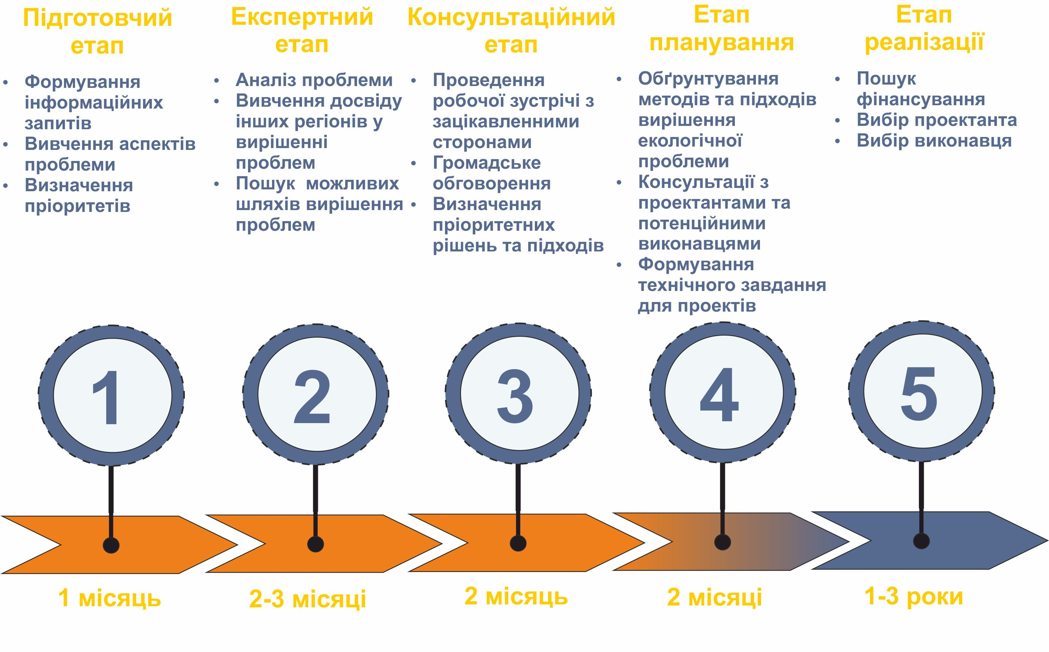
Робочі етапи вирішення екологічних проблем в рамках окремого напрямку

